Slide 1
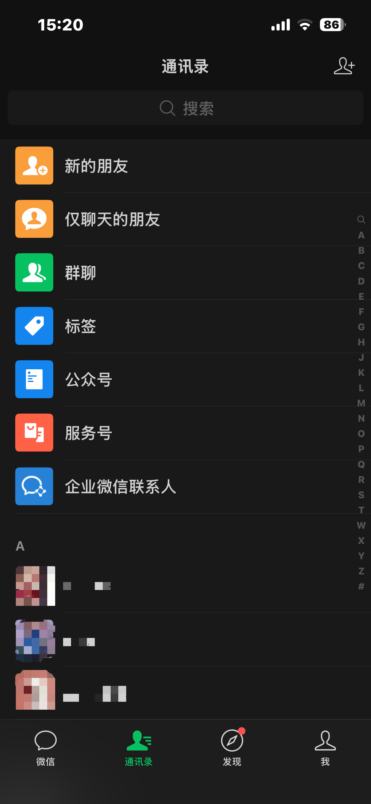
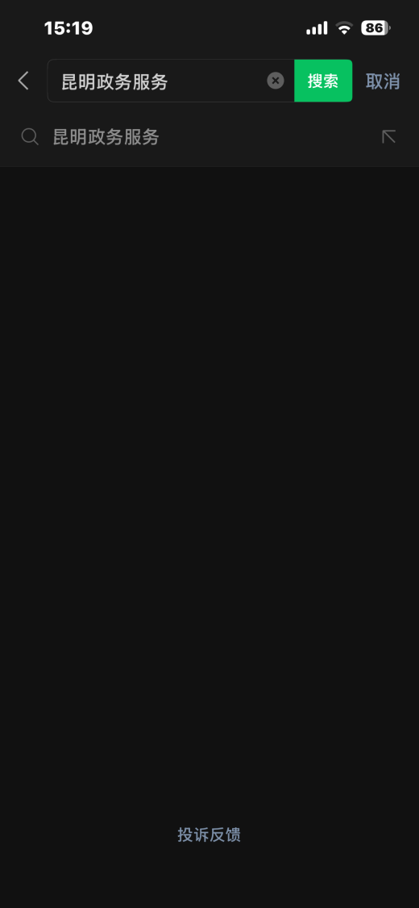
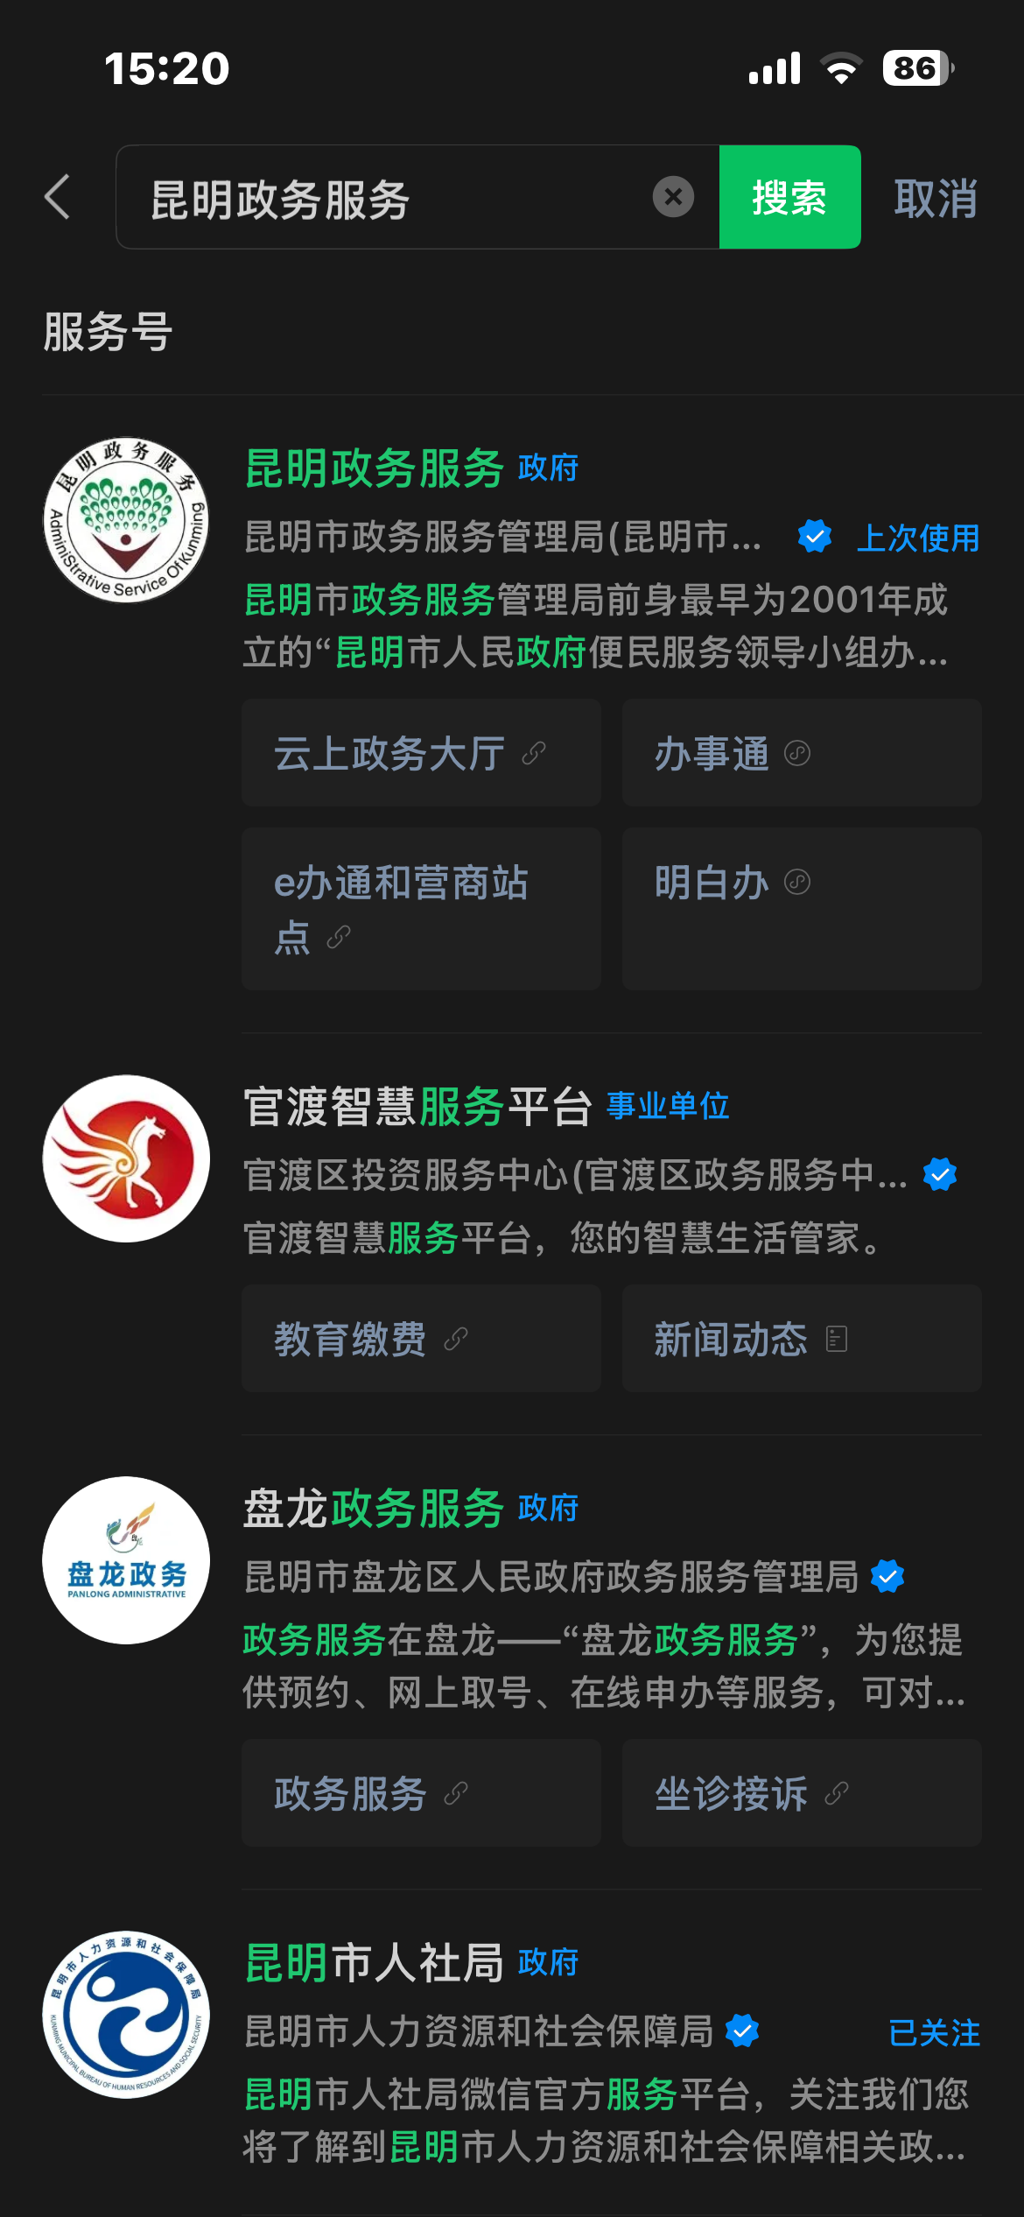
1.手机微信搜索服务号“昆明政务服务”
搜索“昆明政务服务”

Slide 2
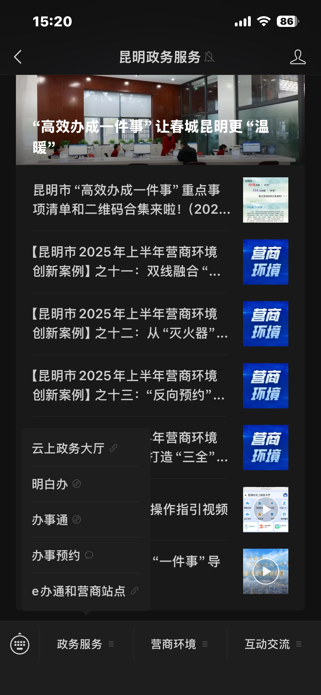
2.登录“云上政务大厅”
点击“云上政务大厅”
点击“昆明政务服务”
或
②
①

Slide 3
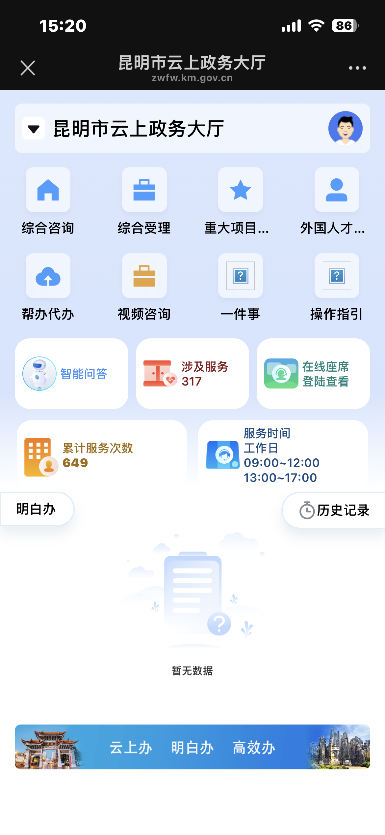
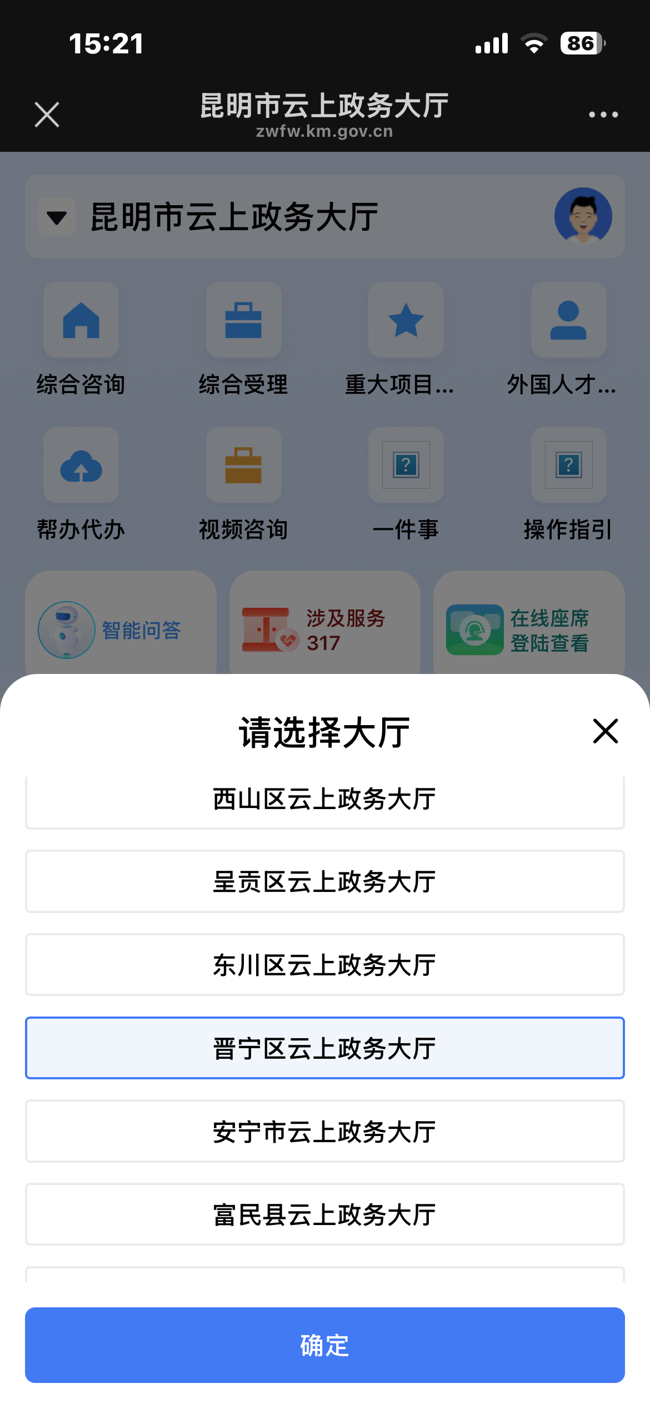
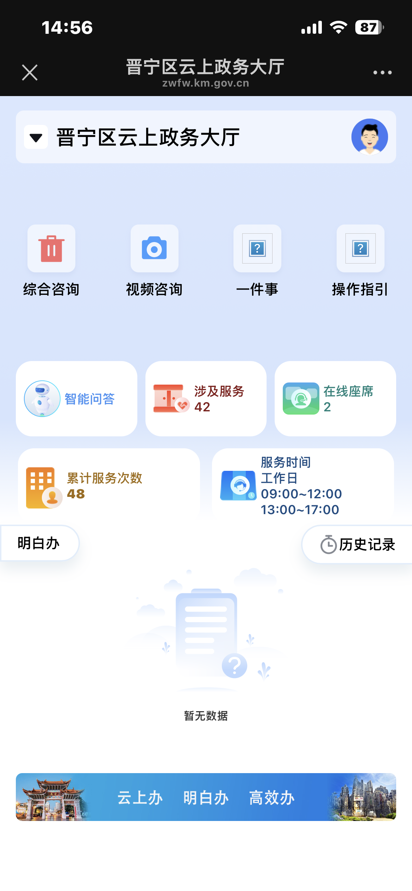
3.进入“晋宁区云上政务大厅”
①
点击头像
②
③

Slide 4
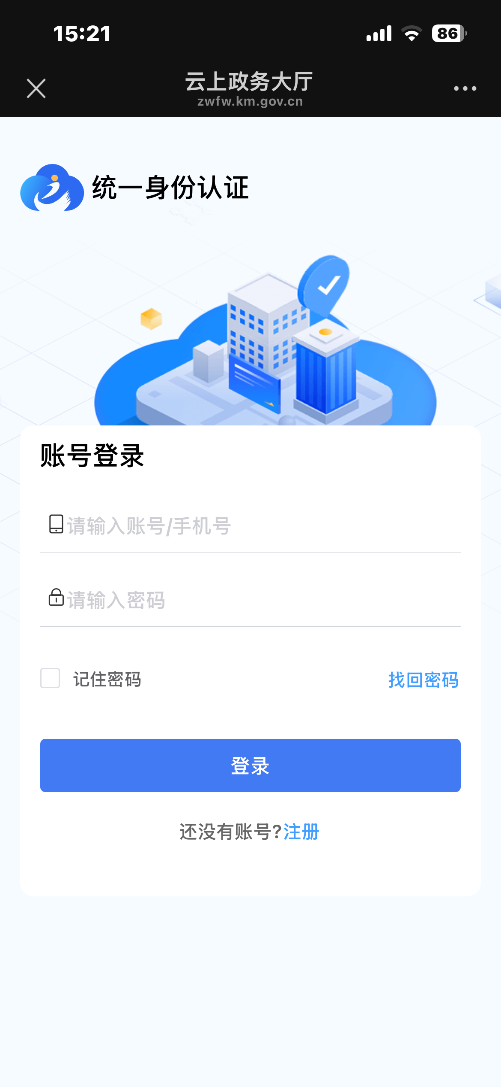
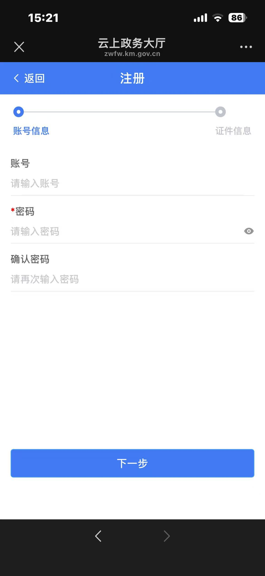
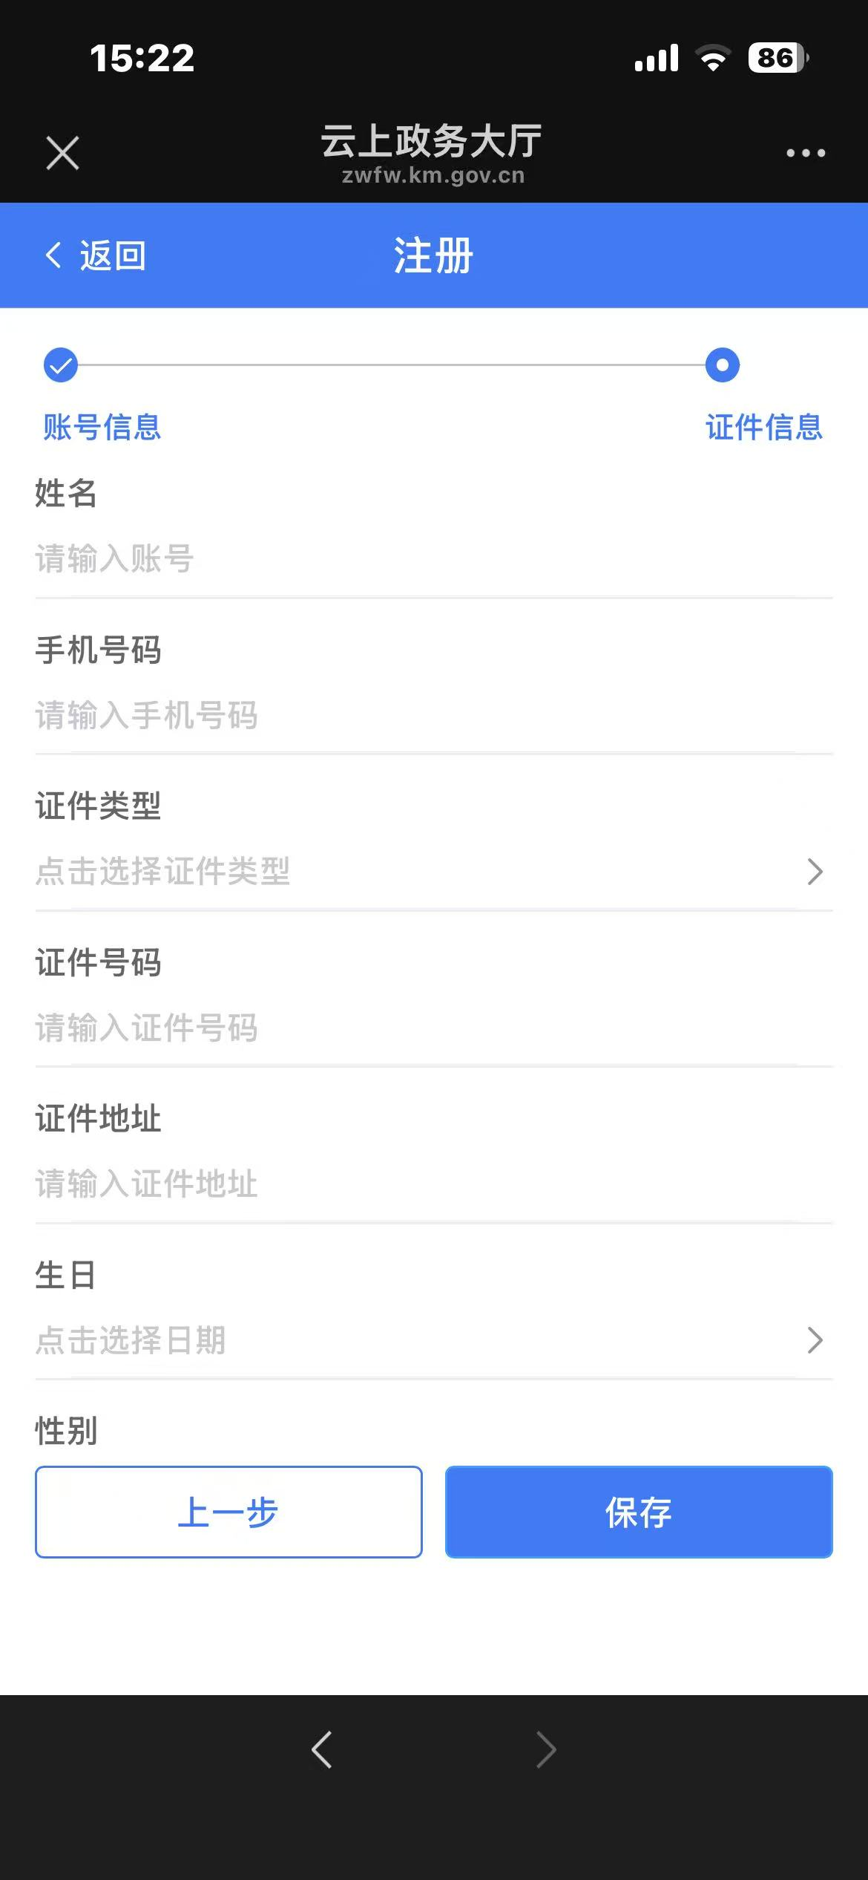
3.注册账号并登录
注册填写证件信息
注册填写账号信息
无账号先进行注册，有账号输入账号密码进行登录

Slide 5
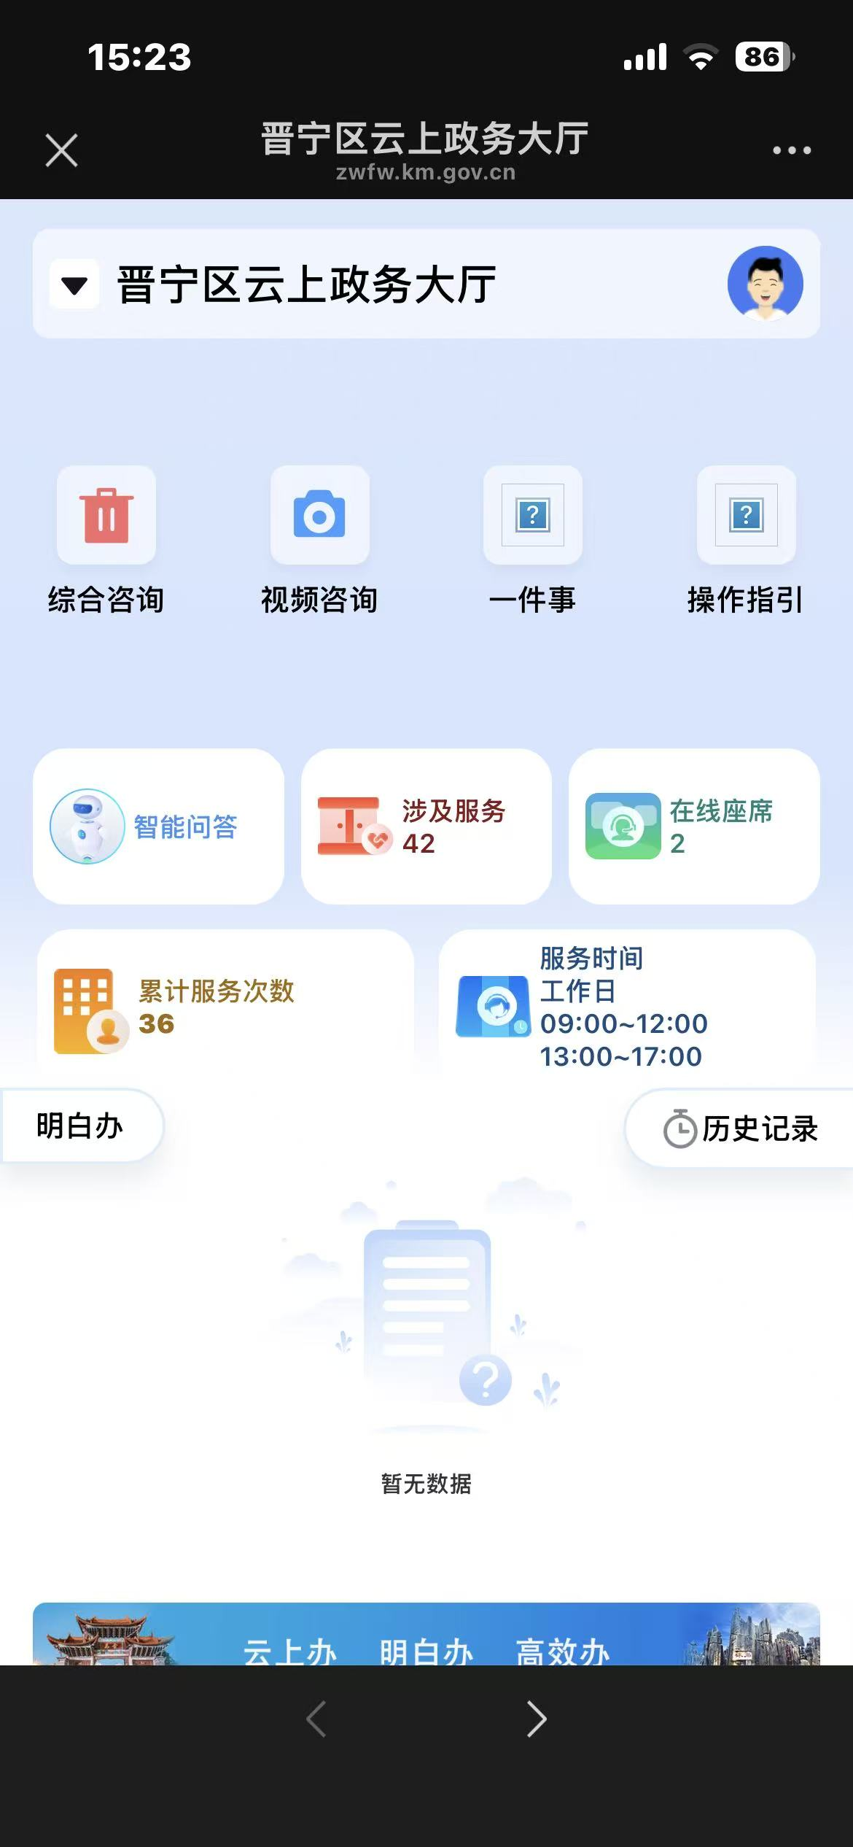
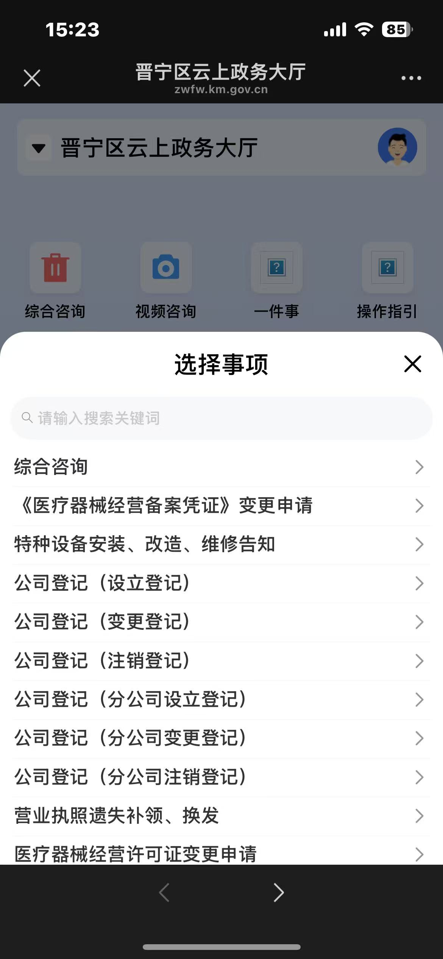
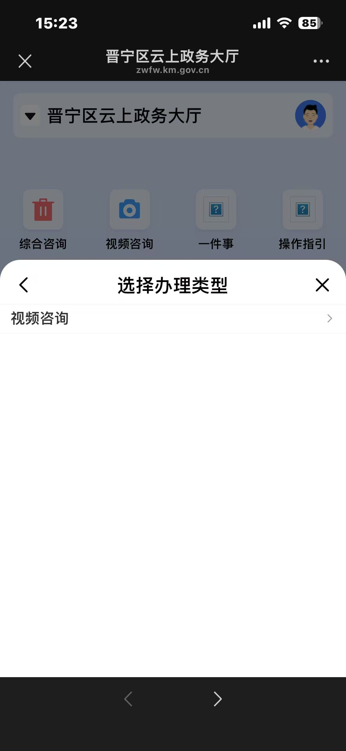
4.选择咨询事项
跳转至一件事办事指南
点击“综合咨询”选择事项进行咨询
视频咨询
云上大厅视频操作指引
点击“视频咨询

Slide 6
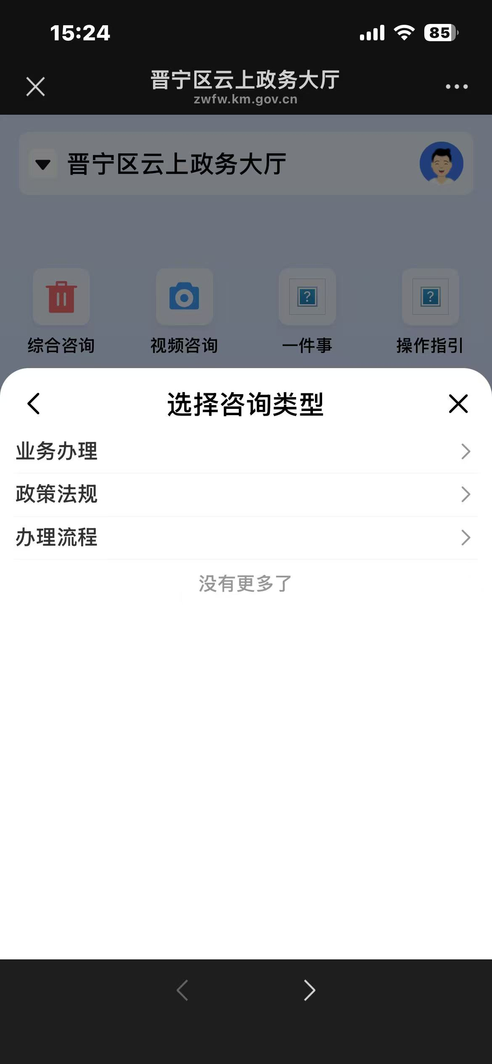
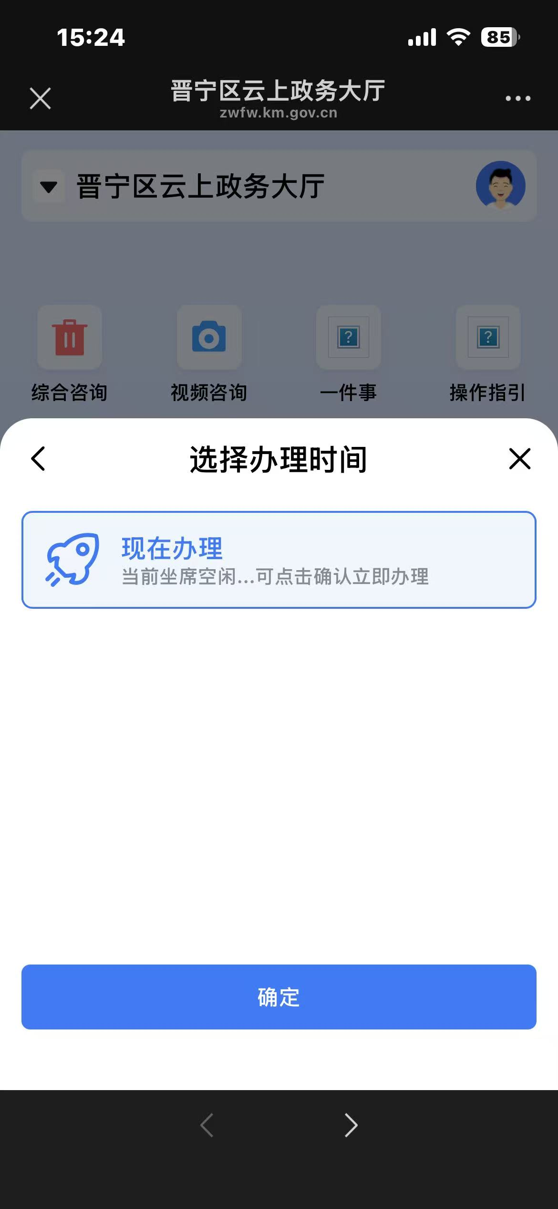
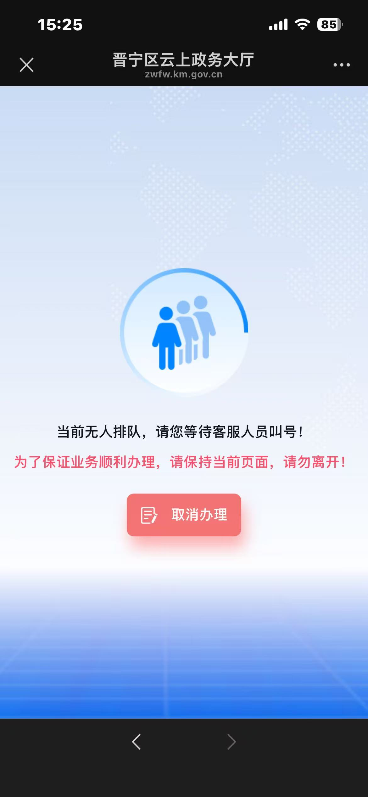
5.云上政务大厅视频咨询
*注意服务时间：
09：00—12:00
13：00—17:00
选择要咨询的类型
点击“确定”
等待工作人员叫号,未接通前可以取消办理

Slide 7
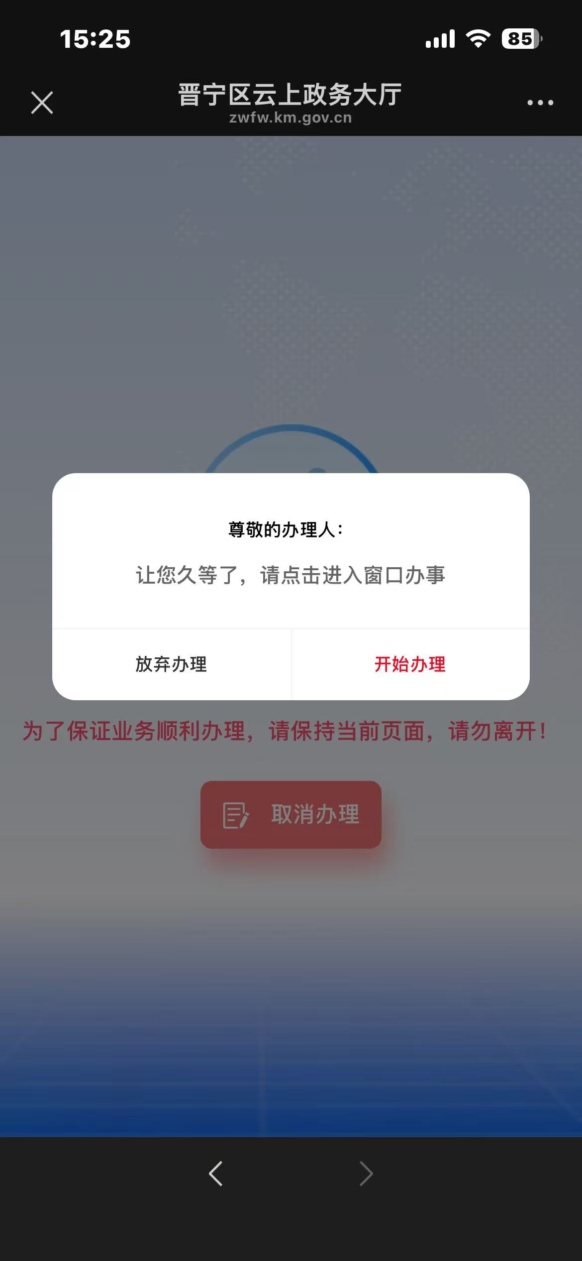
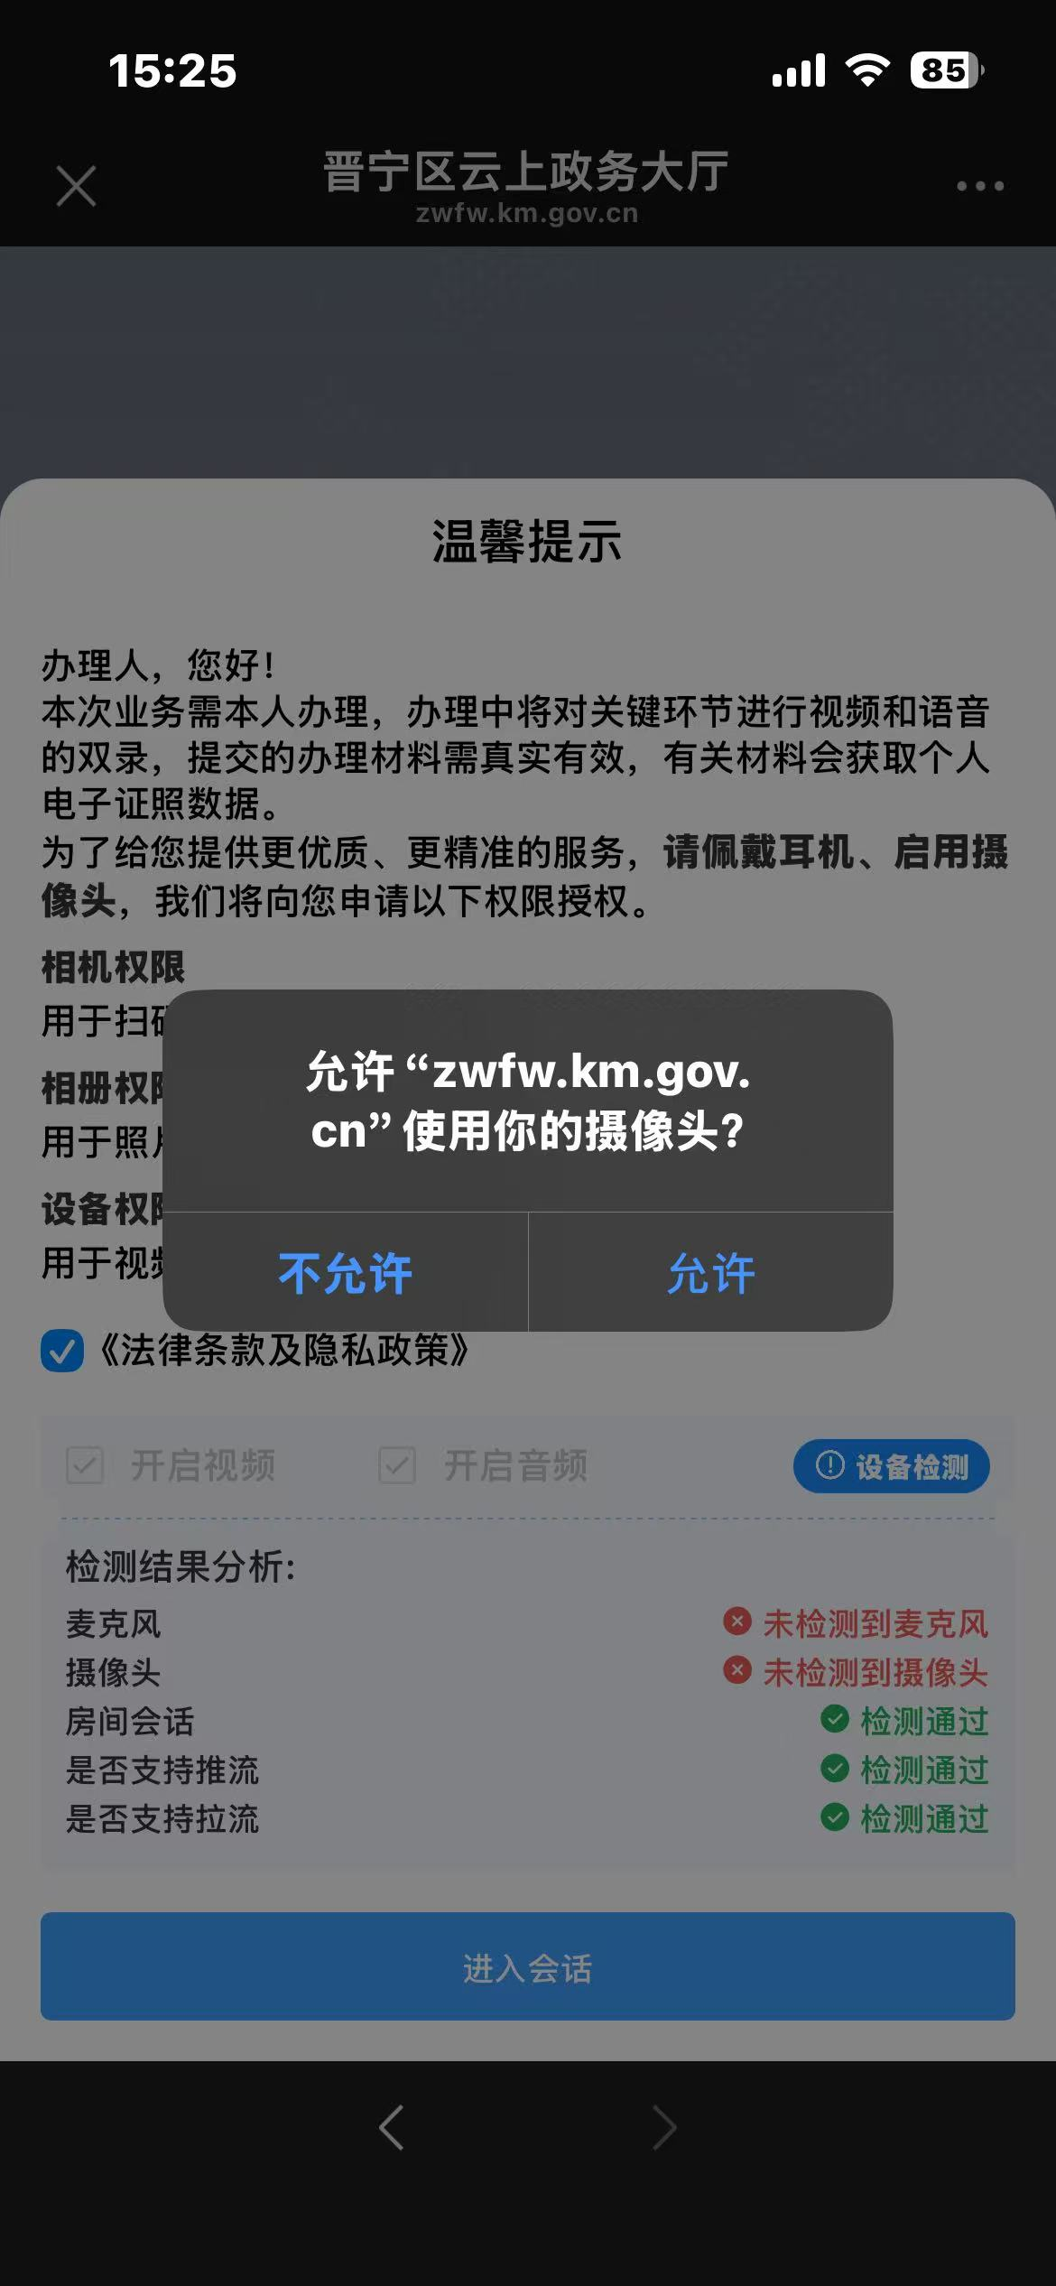
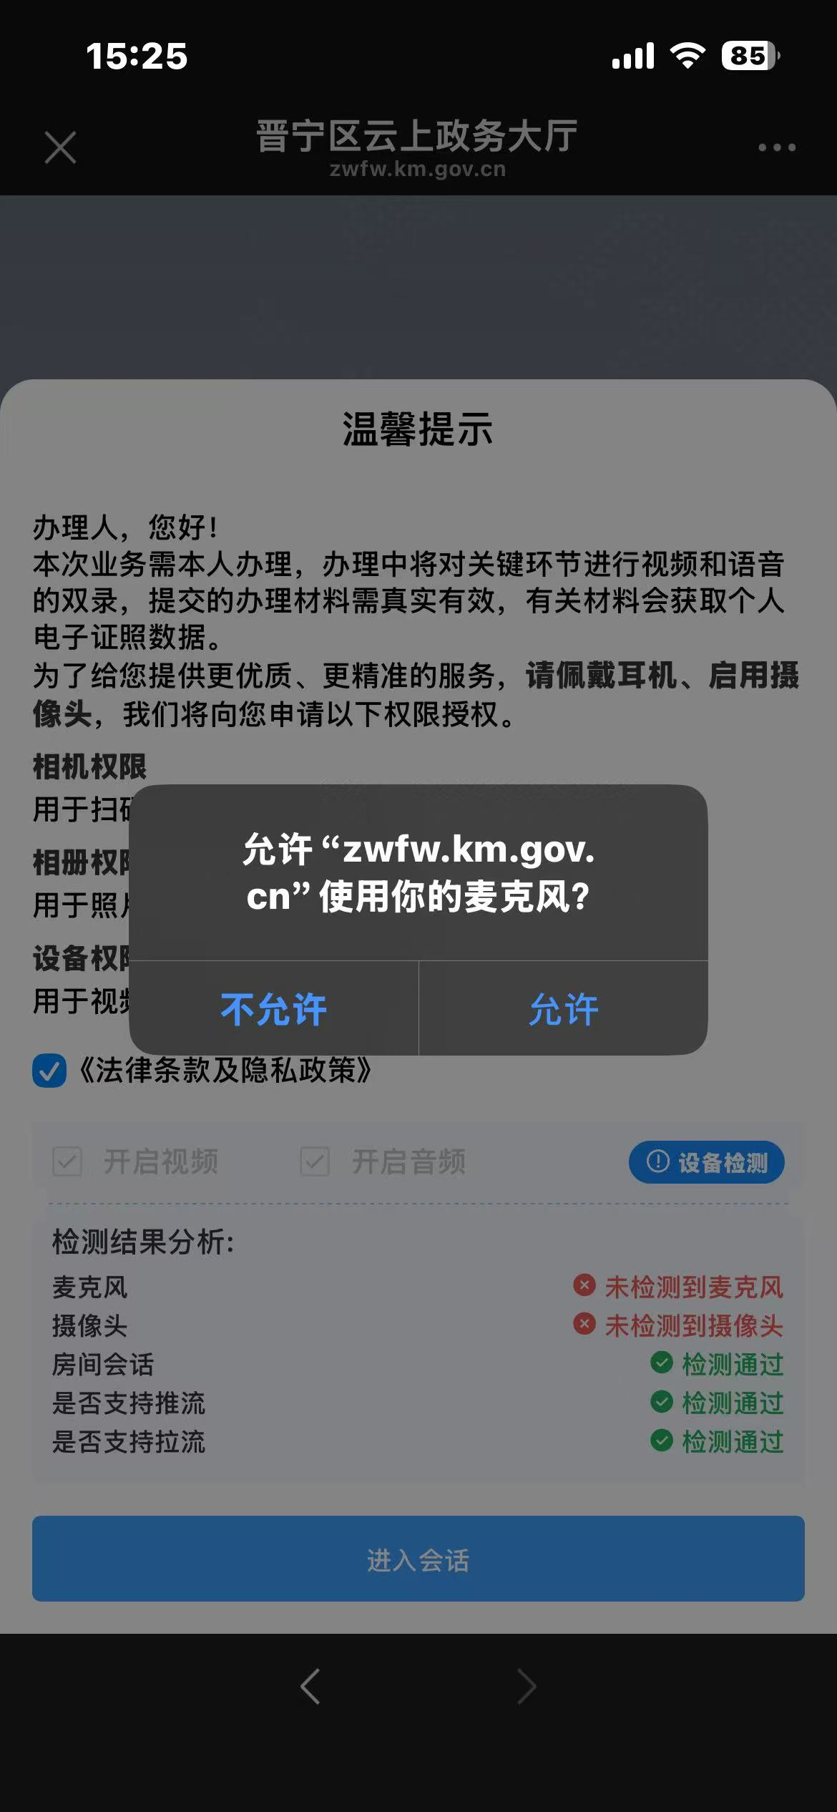
5.1云上政务大厅视频咨询
点击“开始办理”
选择是否允许使用摄像头
点击“进入会话”

Slide 8
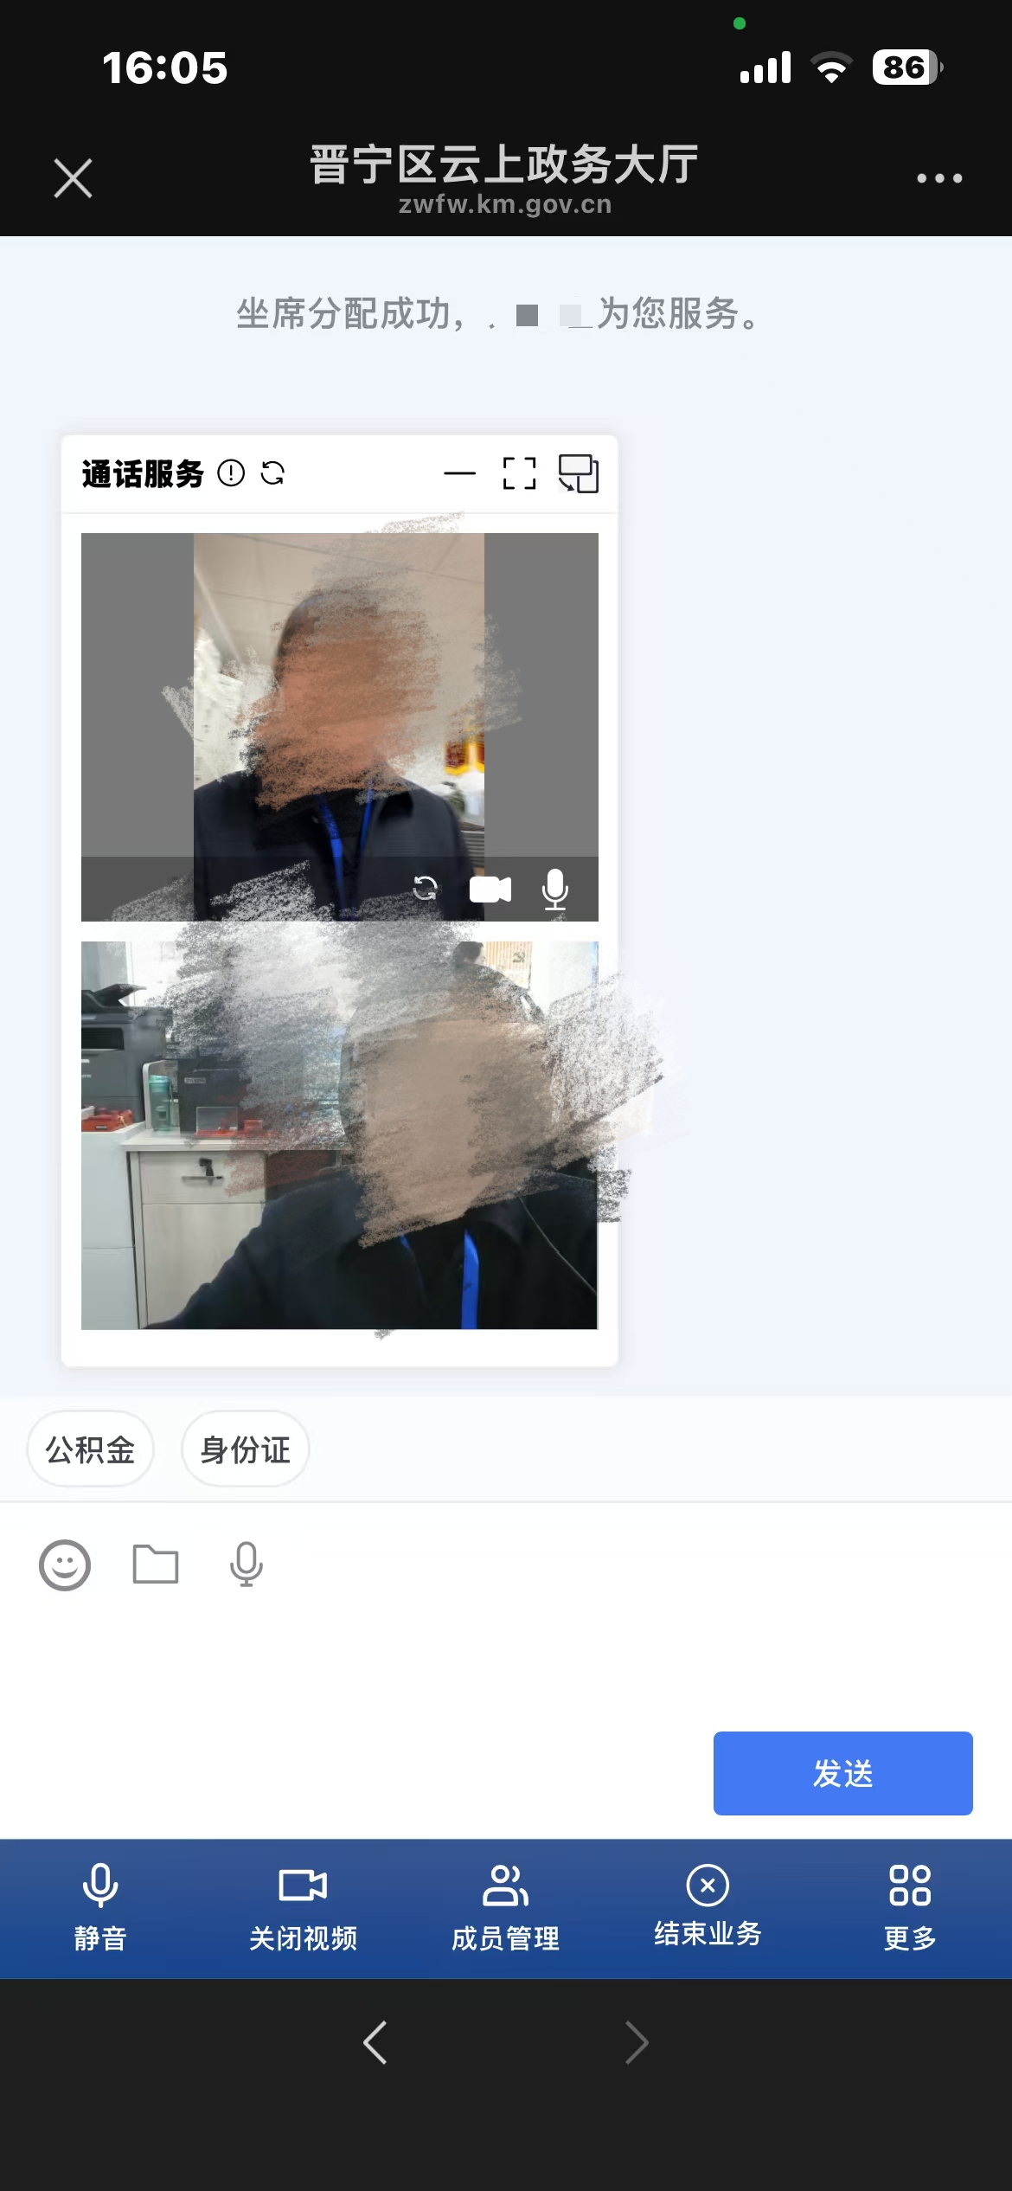
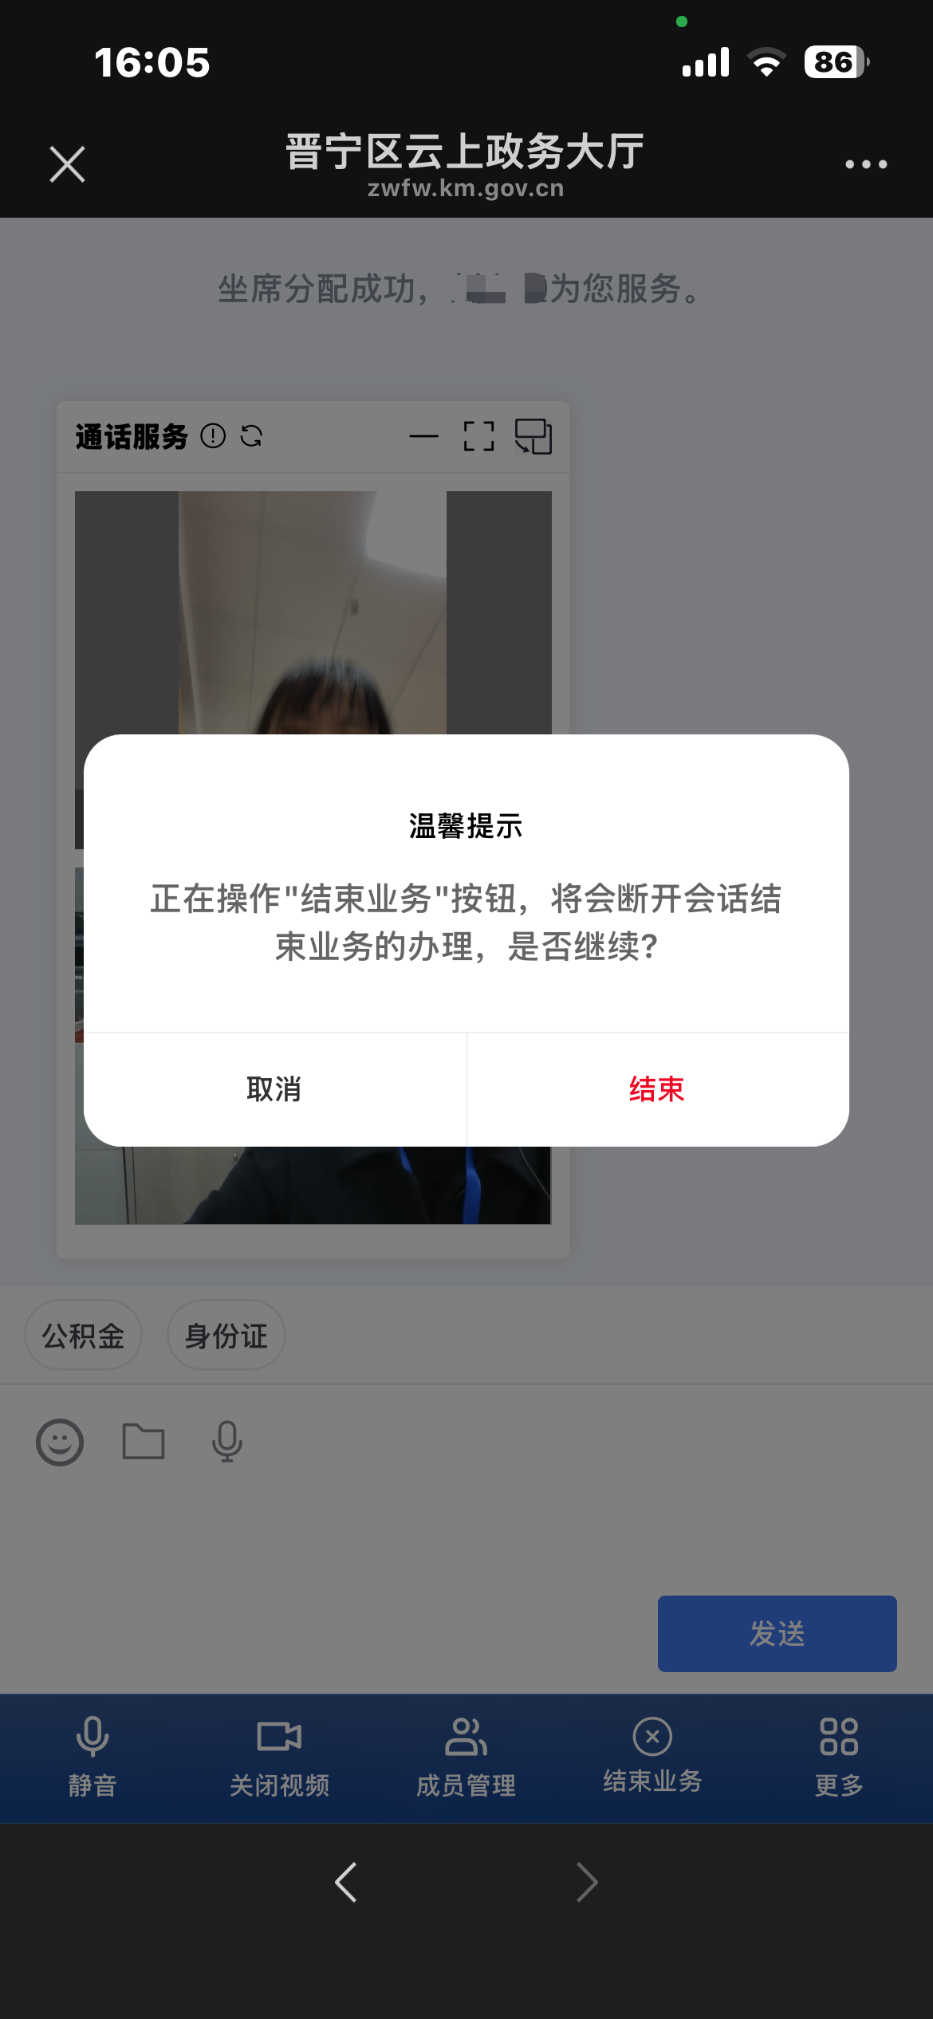
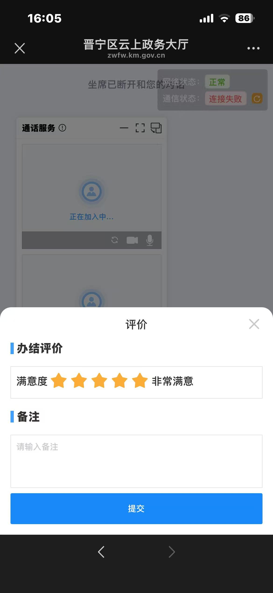
5.2云上政务大厅视频咨询
②
在进行视频咨询的同时也可以发送文字或上传材料
点击“结束”
对视频咨询情况进行评价
咨询完毕后可点击“结束业务”
①

